Slide 1
Informationsmöte blivande förskoleklass, Sunnerstaskolan 2024-01-11

Slide 2
Dagordning
Presentation
Info om skolan
Skolvalet
Att gå i förskoleklass
Föräldrars delaktighet i skolan
Elevhälsoteamet
Visning av förskoleklassens lokaler
Informationsmöte blivande förskoleklass
Sunnerstaskolan

Slide 3
Presentation
Catarina Eriksson, rektor catarina.eriksson@uppsala.se tel: 018-727 61 80
Ewa Hjelm, biträdande rektor ewa.hjelm@uppsala.se tel: 018-727 61 82
Lärarna i förskoleklass vt -24
Jenny Wolwan, Maria Löwenhoff, Sandra Siilakka, Marica Walén, Ulrika Wahlberg, Jennie Hägglund, Parvin Hosseinzadeh, Catherine Rose, Emma Möllerström

Slide 4
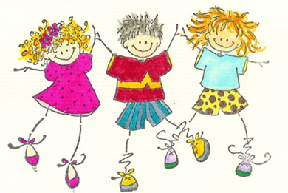
Info om skolan
Ca 570 elever och ca 65 i personalgruppen, 22 klasser åk F-5
Fritidshemmet består av tre avdelningar
Förskoleklass
Fritids åk 1-2
Fritids åk 3-5
Pågående utvecklingsområden/fokusområden på skolan
Tillgängliga lärmiljöer
Ljudmiljö
Studiero
Elever med särskild begåvning samt elever med språkstörning

Slide 5
Skolvalet
Tidplan
Skolvalet pågår 10–31 januari 2024. Då ska vårdnadshavare till barn som ska börja förskoleklass i e-tjänsten Mitt skolval.
Senast 12 mars får vårdnadshavarna besked om skolplacering för sitt barn.
Under bytesperioden i skolvalet 21–31 mars kan vårdnadshavare byta skola i skolvalet.
30 april stängs skolvalet 2024, då lämnas slutligt besked om placering.
Samlad information om skolvalet finns på uppsala.se/skolval med instruktionsfilmer, antagningsregler, information om skolskjuts och fritids samt länkning till kartor och nya hitta och jämför-sidor med alla skolor.
Antagning grundskola kan svara på frågor via antagning.grundskola@uppsala.se eller 0771-727 001.

Slide 6
Skolvalet - fritids
När du fått besked om placering på Sunnerstaskolan ska du ansöka om fritidshemsplats.
Viktigt att båda vårdnadshavarna
godkänner/bekräftar platsen direkt
när ni har fått en plats på fritidshemmet.

Slide 7
Att gå i förskoleklass
Förskoleklassen är obligatorisk och skolplikten gäller.
Barnets vistelsetid ska registreras i Skola24 via appen.
Frånvaro vid sjukdom ska anmälas via Skola24 via appen.
Önskemål om ledighet ska ansökas på ledighetsblankett som ni hittar på hemsidan.

Slide 8
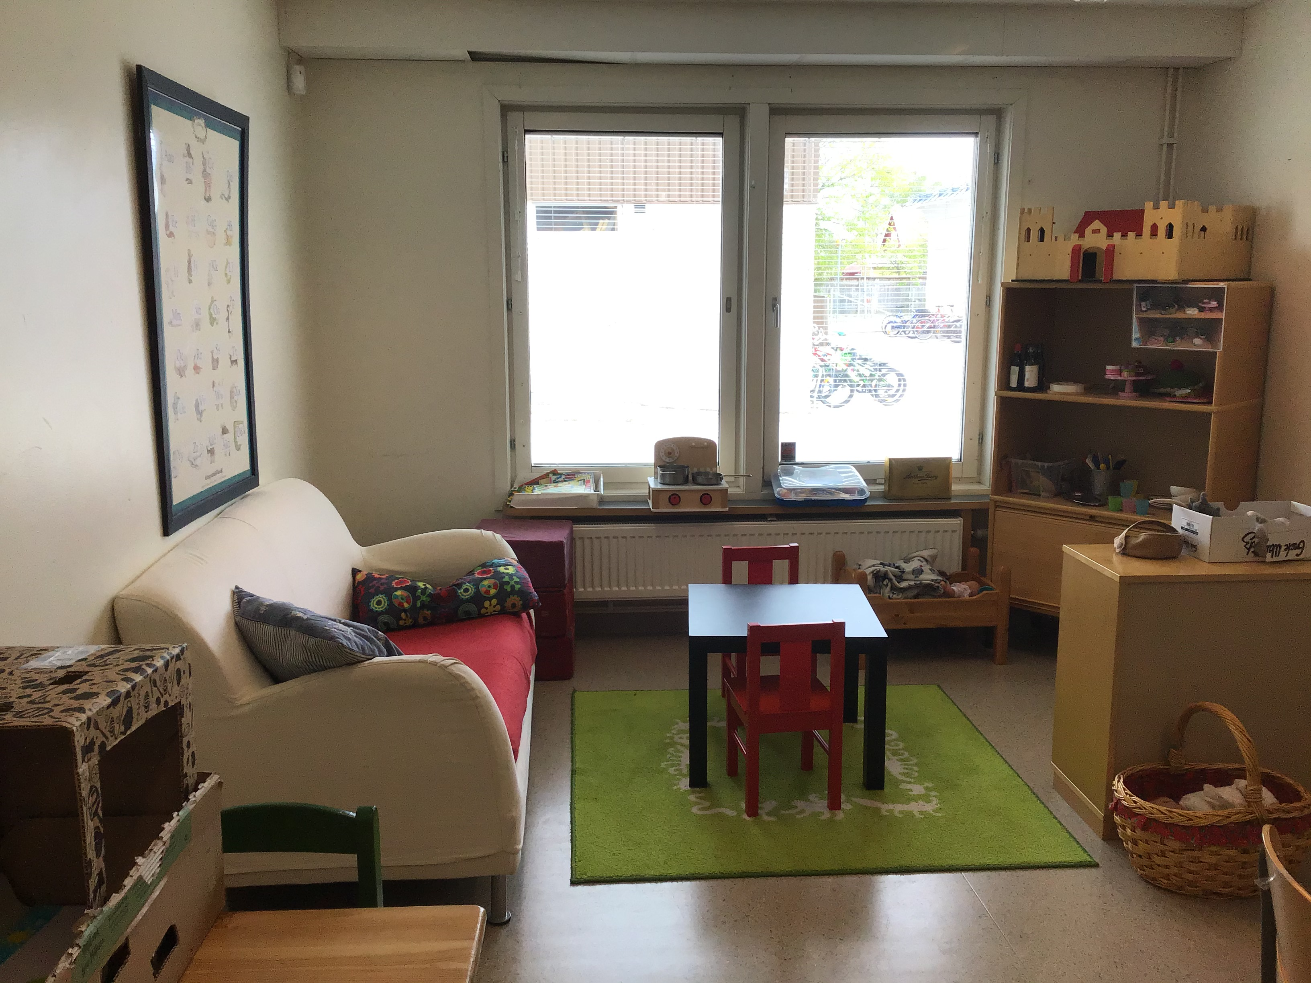
Sunnerstaskolans förskoleklass

Slide 9
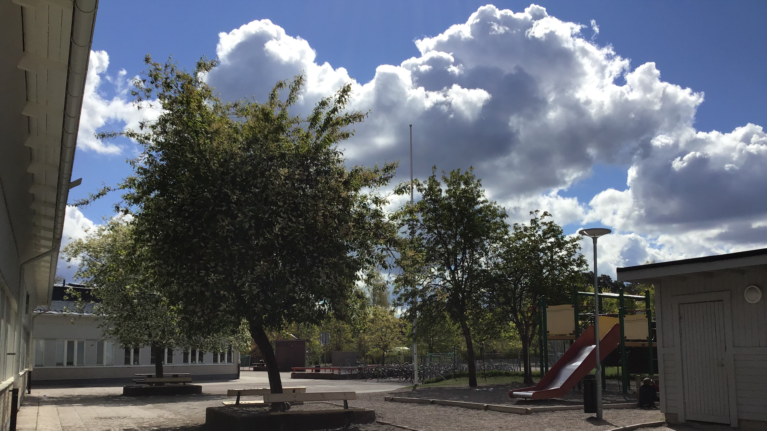
Sunnerstaskolan är en F-5 skola med ca 600 elever. På skolan finns det 4 förskoleklasser.
I varje klass arbetar 2 utbildade lärare.
Skolan är belägen i södra Uppsala med närhet till friluftsområden.

Slide 10
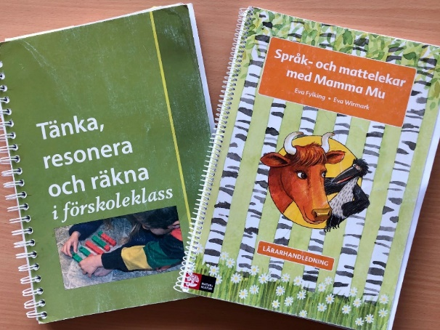
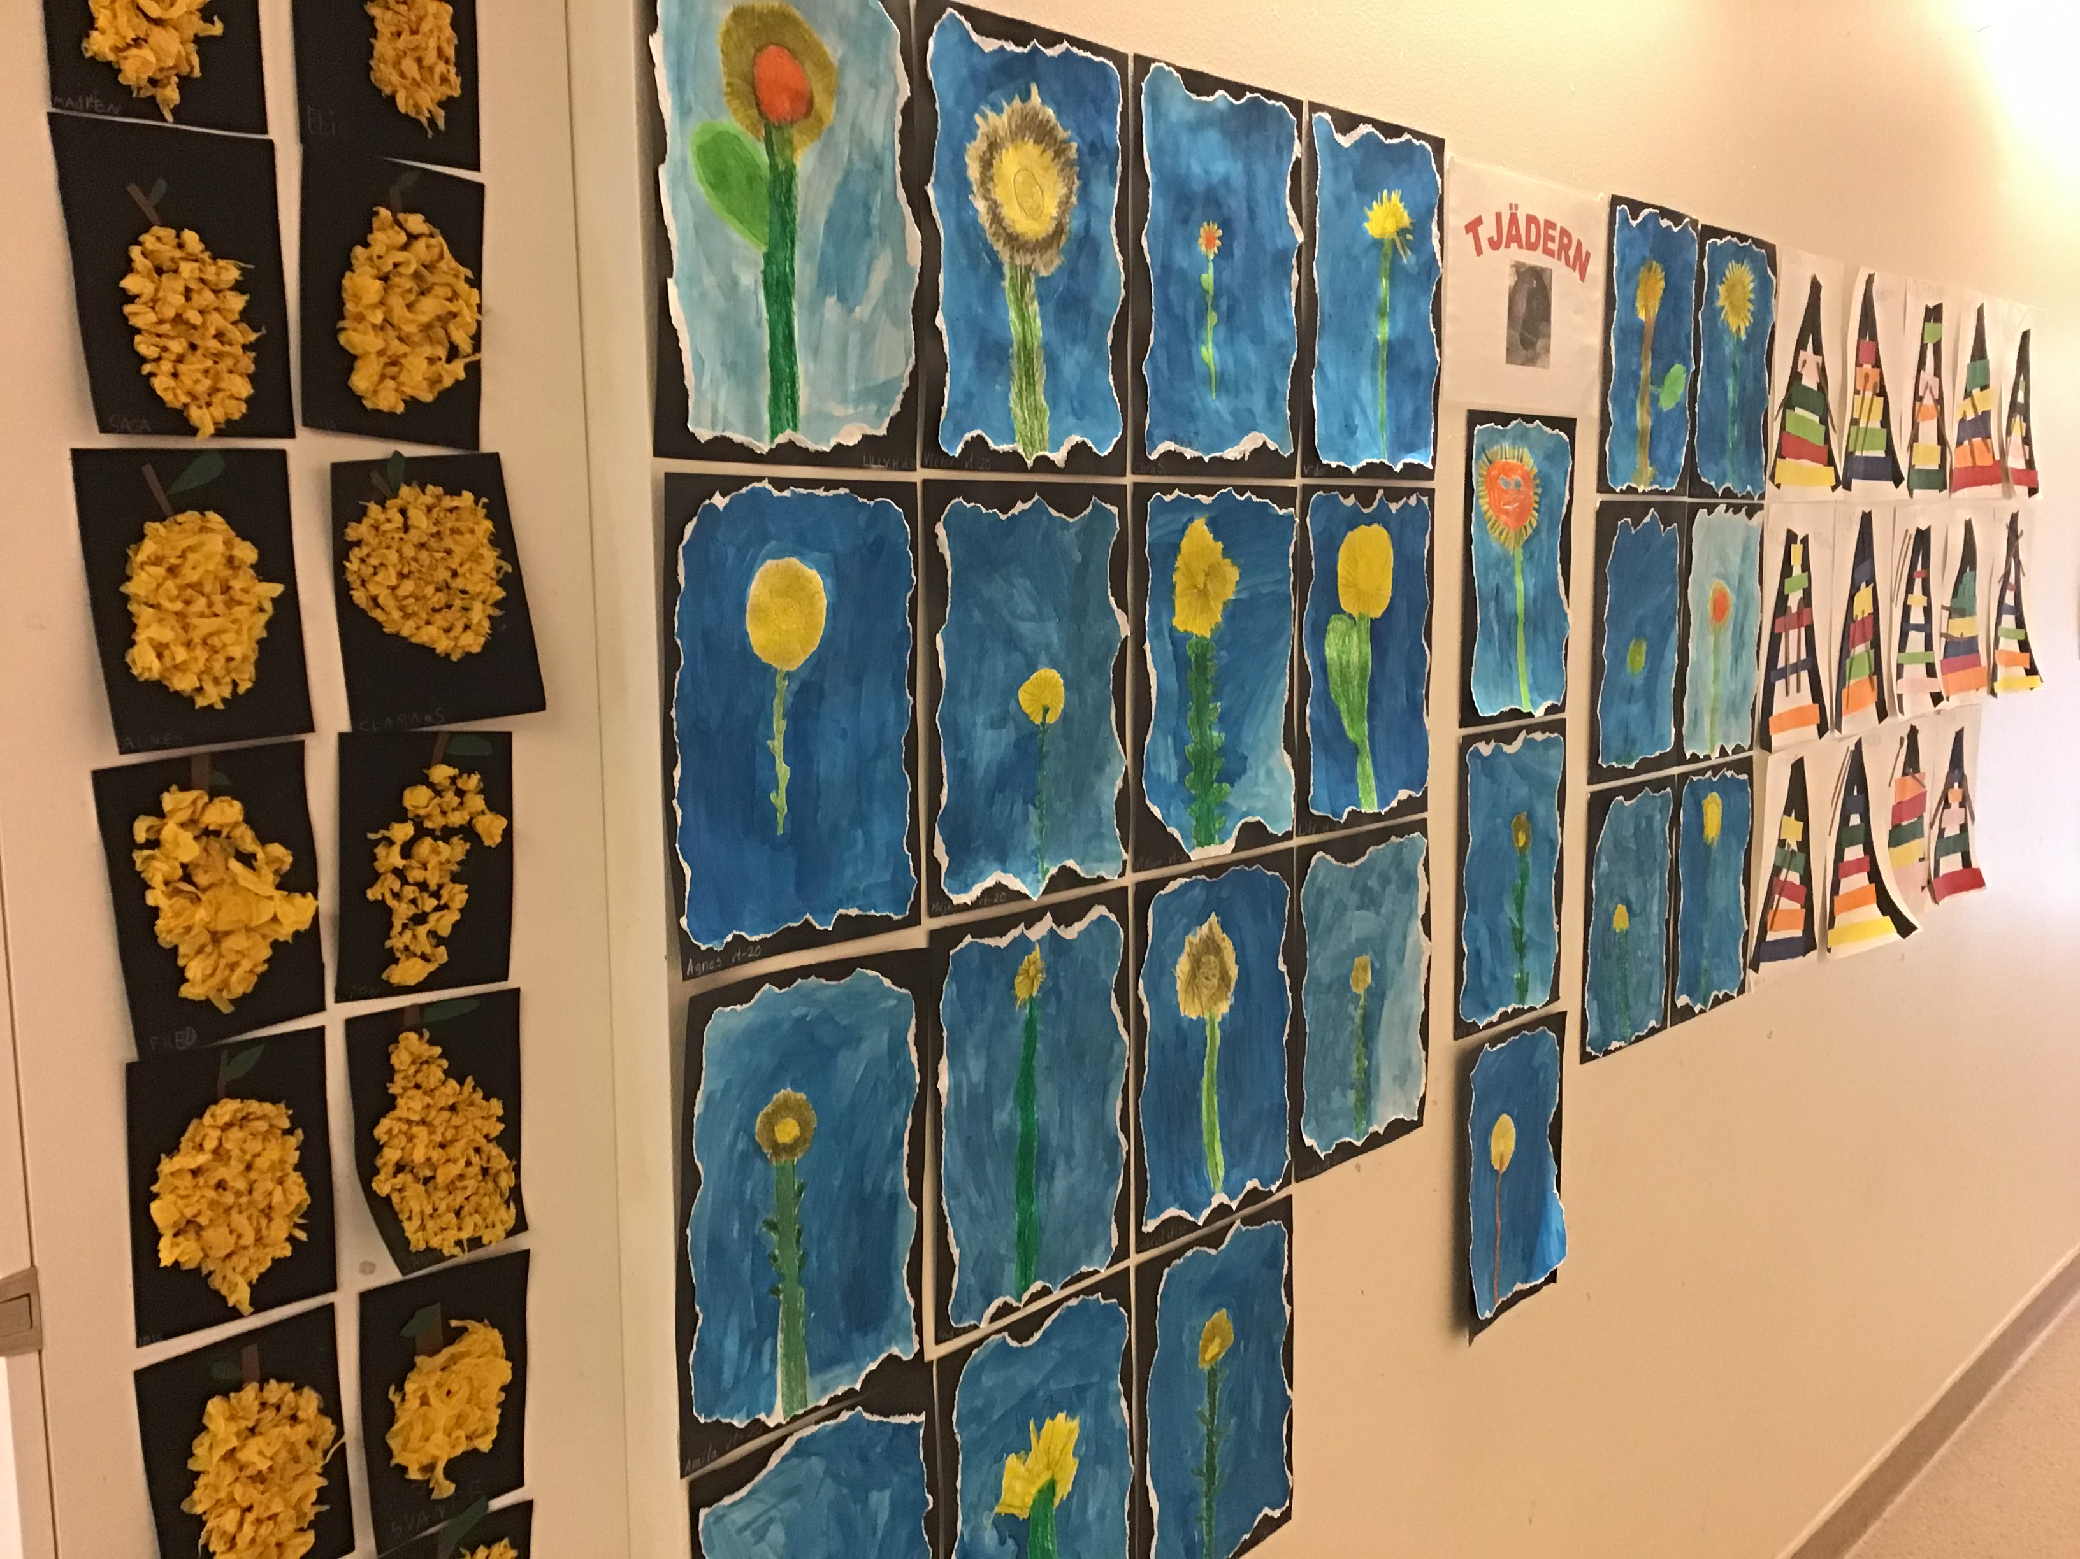
Undervisning
Vi vill att vår undervisning ska vara utvecklande, lustfylld, utmanande och rolig. Därför arbetar vi tematiskt vilket också gör eleverna delaktiga i sin skoldag. Eleverna får vara med att rösta fram tema och vi lärare utformar sedan temat utifrån förmågor som utvecklar barnen i enlighet med läroplanen.
Alla elever kartläggs i matematik och svenska under de första veckorna på höstterminen vilket ligger till grund för den fortsatta undervisningen. Skolverkets material används.
Vi arbetar med läs och skrivinlärning utifrån Bornholmsmodellen.
Inom matematiken utgår vi från arbetsmaterialet NCM matematik.

Slide 11
En vecka i förskoleklass
Skoldagen sträcker sig mellan 8.30-13.30. Fritidsverksamhet före och efter skoldagen bedrivs i samma lokaler (8-16.30).
Dagarna börjar alltid med att vi går igenom schemat för dagen. Sedan följer arbetspass med olika innehåll.
Under förmiddagarna äter vi frukt och läser bok vid ca 9.30. Därefter har vi en uterast på ca 60 min.
När vi sedan kommer in har vi ett arbetspass fram till lunch.
Lunch äter vi ca 12.15. Vi äter sist på hela skolan för att få en så lugn matstund som möjligt.
Efter lunch har vi ett kort arbetspass innan vi avslutar dagen 13.30.
En gång i veckan har vi utflykt hela förmiddagen.

Slide 12
Fritids för förskoleklass
Skolans fritids-öppettider är 7.30-17.30.
Förskoleklassens hus öppnar 8.00 och stänger 16.30.
Fritids före 8.00 och efter 16.30 är gemensamt med fritids för äldre årskurserna och är beläget i en annan byggnad.
Vi lärare i förskoleklass är ansvariga för fritidsverksamheten mellan 8.00 – 16.30.
Mellan de fyra klasser som finns sker ett närmare samarbete mellan två under fritids. Svanen+Måsen och Tjäder+Ugglan.

Slide 13
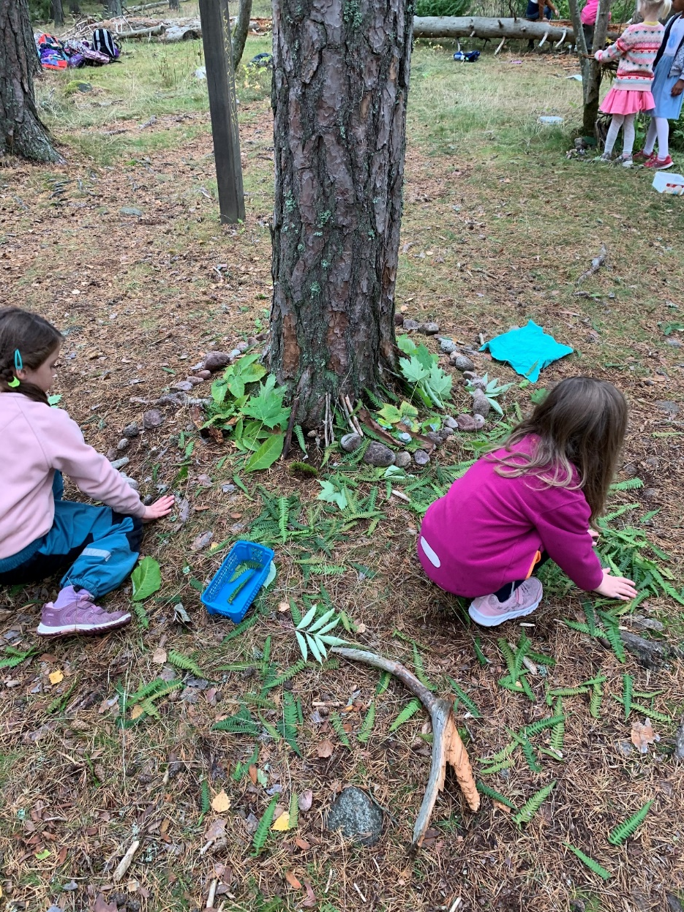
Trygghet och socialt samspel
Vi vill att alla ska känna sig trygga i förskoleklasserna. Att man ska lära känna varandra samt fungera bra i gruppen och få nya vänner. För att eleverna ska utveckla detta lägger vi mycket tid på gruppstärkande lekar, tema värdegrund och samarbetsövningar.

Slide 14
Övrig information
Vi äter pedagogisk lunch med eleverna.
Eleverna har fasta plaster i matsal, klassrum och hallar. Detta för att skapa en trygg och fast rutin.
Vi försöker ta tillvara på det kulturutbud som finns i kommunen.
Vi tycker att rörelse är viktigt, både ute och inne.
Elever och vårdnadshavare erbjuds samtal en gång per termin.
Föräldramöte sker under hösten.

Slide 15
Indelning av klasser
När vi konstruerar och delar in klasserna försöker vi på bästa sätt ta hänsyn till en bra fördelning av flickor och pojkar och en geografisk sammanhållning så att elever har klasskamrater i sitt närområde.
Målsättningen är att sätta samman klasser med goda förutsättningar för en bra arbetsgemenskap inför de kommande skolåren.
Frågor om klassindelning kontakta biträdande rektor Ewa.Hjelm@uppsala.se

Slide 16
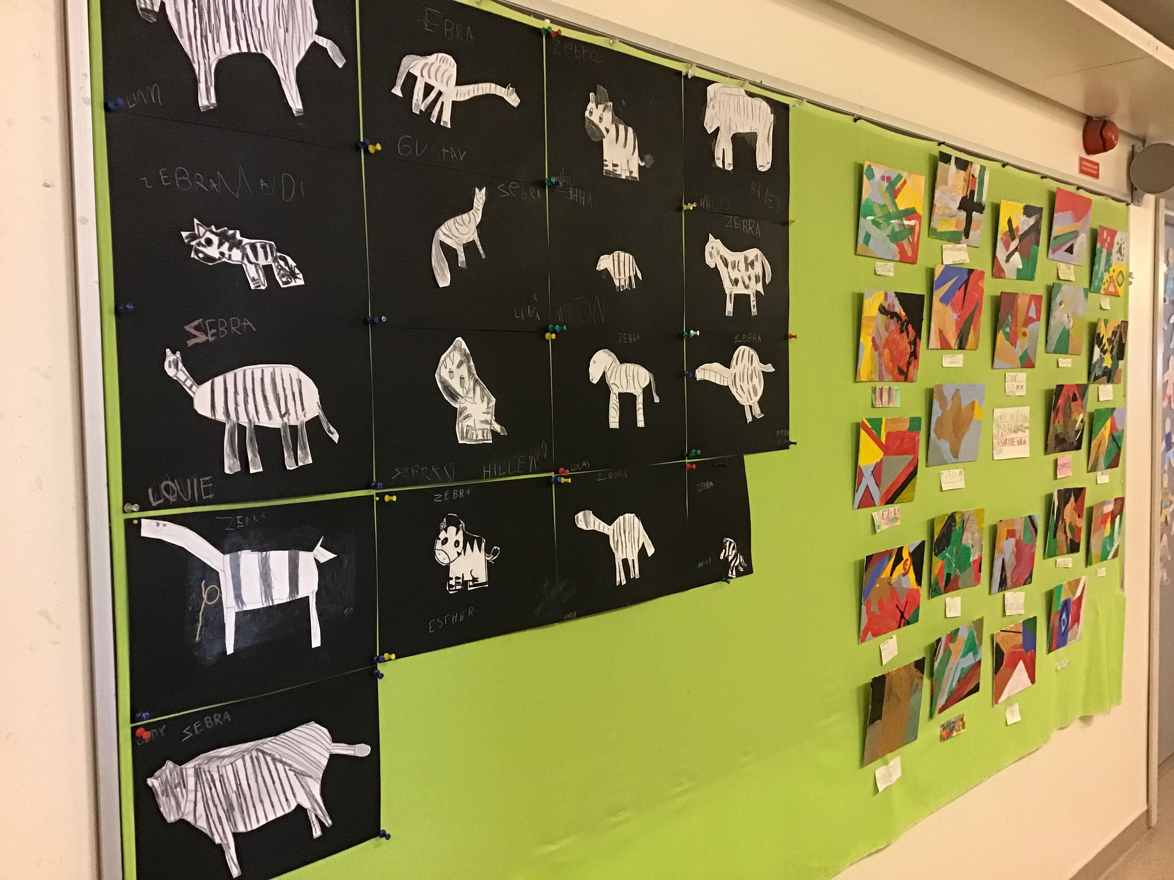

Slide 17
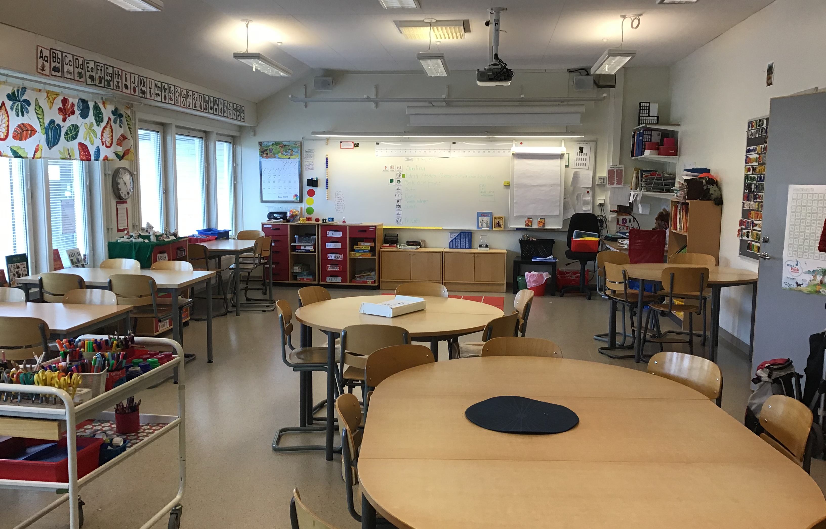
KLASSRUM MÅSEN OCH SVANEN

Slide 18
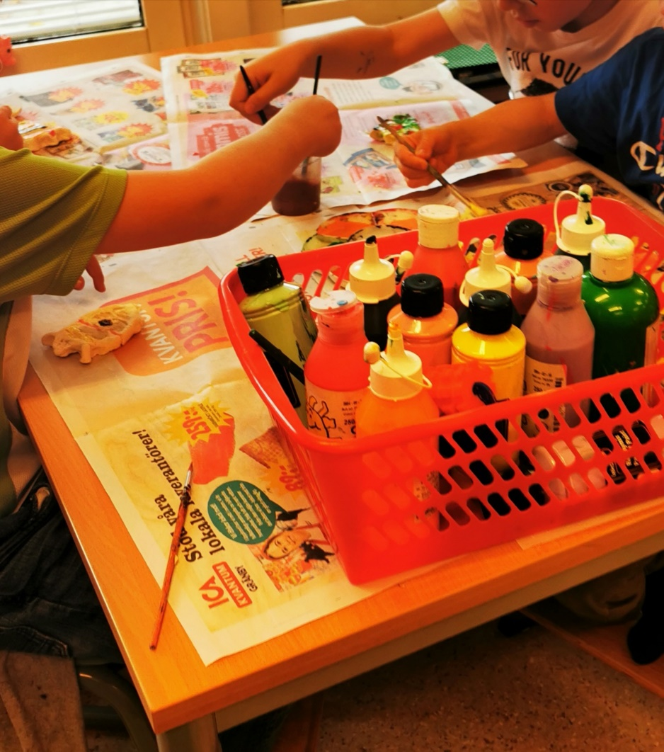
VI ARBETAR MED MATEMATIK OCH MÅLAR

Slide 19
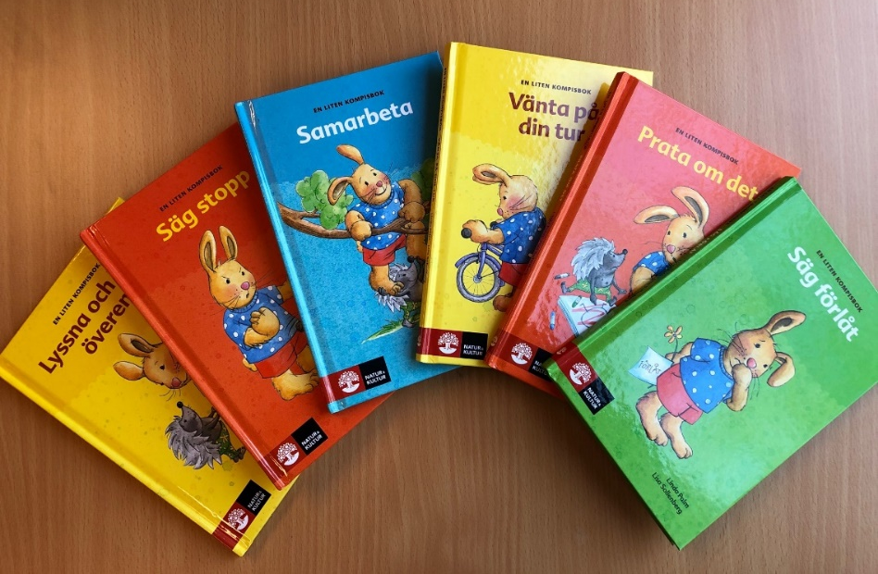
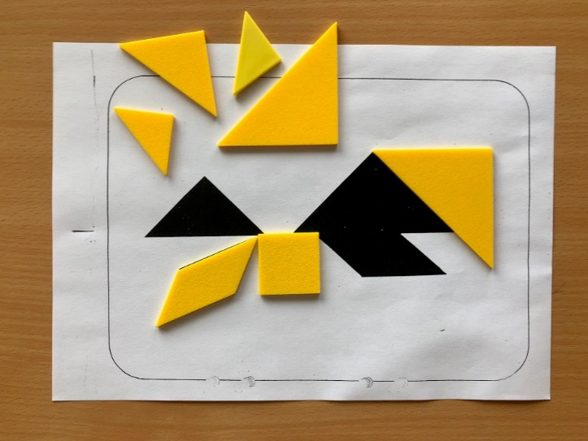
ARBETSMATERIAL

Slide 20
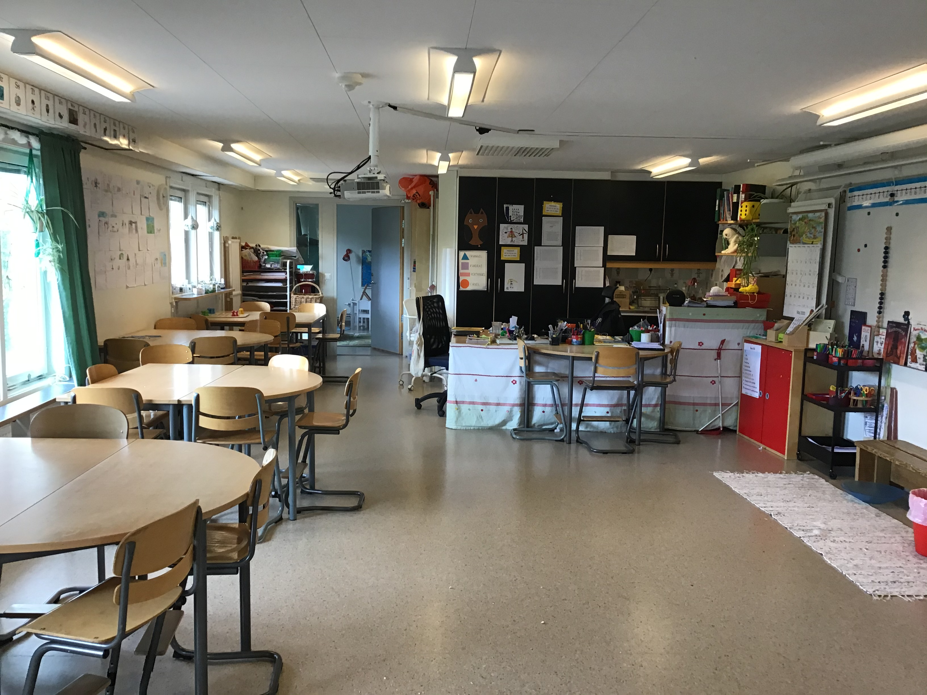
UGGLANS KLASSRUM
PICASSO KONSTVERK PÅ SVANEN

Slide 21
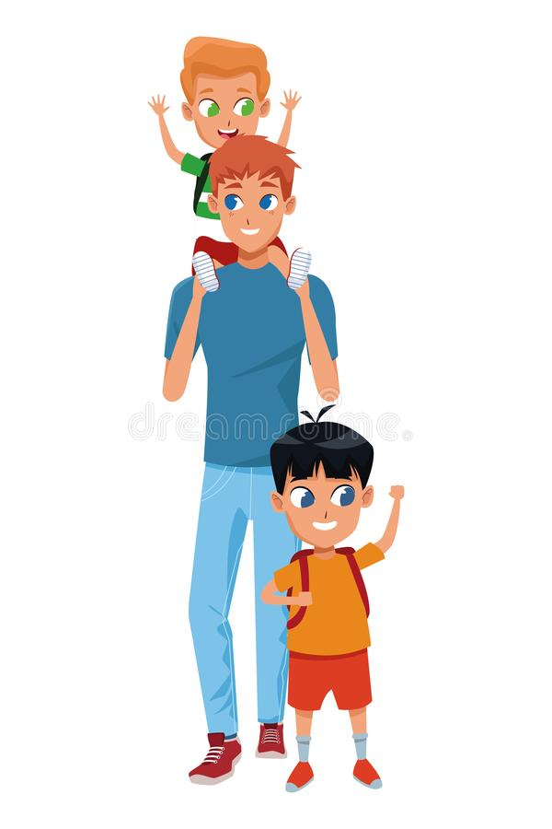
Föräldrars delaktighet i skolan
Utvecklingssamtal höst och vår
Unikum för dokumentation av lärandet samt information av olika slag
Förväntansdokument, se hemsidan
Föräldrabesök och föräldrapolicy vid besök, se hemsidan

Slide 22
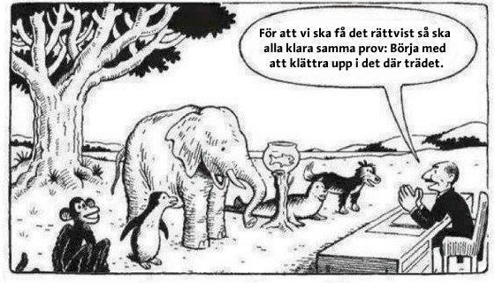
Elevhälsoteamet, EHT
Rektor Catarina Eriksson
Bitr rektor Ewa Hjelm
Specialpedagoger Susanne Lindholm (åk F-2) och Susanna Westerberg (åk 3-5)
Skolsköterska Carina Lundberg
Kurator Liza Nässlin Eidenert
Skolpsykolog Anlitas vid behov
Teamet samarbetar för att alla elever ska
lyckas i skolan.

Slide 23
Information om enskilda elever
Vi önskar att alla vårdnadshavare godkänner överföring av information via Unikum till skolan. Detta ska göras innan sommaren.
De privata förskolor som inte har Unikum lämnar skriftlig information som ni vårdnadshavare måste godkänna.
Vi genomför särskilda överlämningar under våren med start efter skolvalet. Detta gäller främst elever som på något sätt har behov av särskilt stöd. Berörda vårdnadshavare bjuds in tillsammans med personal från förskolan.
Information om eleven är viktig för oss för att skapa de bästa förutsättningarna inför skolstarten.

Slide 24
Visning av förskoleklassens lokaler

